Slide 1
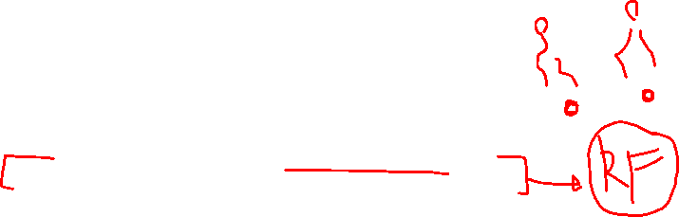
Chapter 4. Decision tree
Chapter 8. Ensemble learning
Introduction of biological data to be applied
for random forest experiments

Slide 2
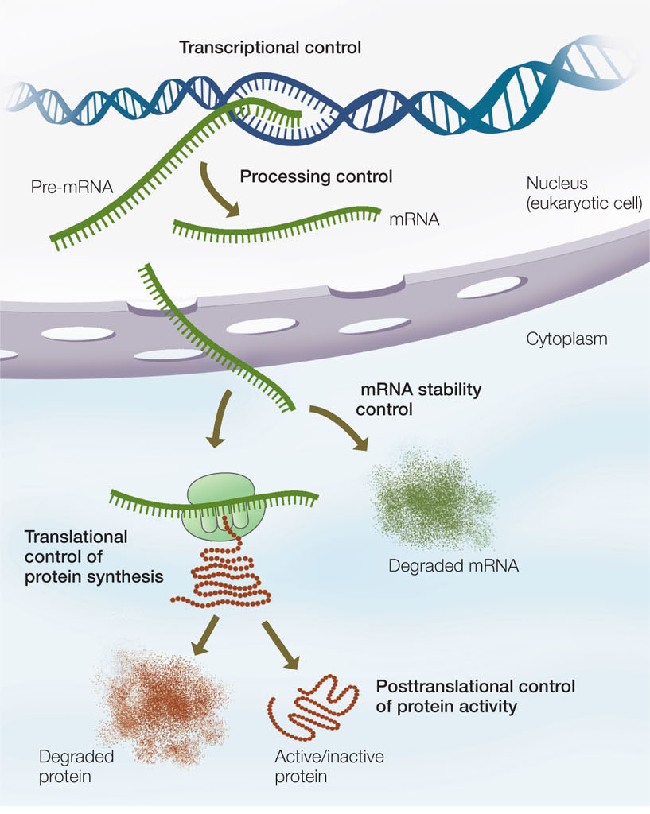
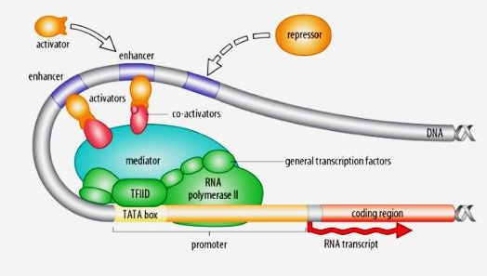
Transcriptional regulatory system in living cell
#Gene expression programs are mediated on the action of a subset (in average some 400) of the 1,600 transcription factors out of 20,000 protein-coding genes encoded by the human genome.

Slide 3
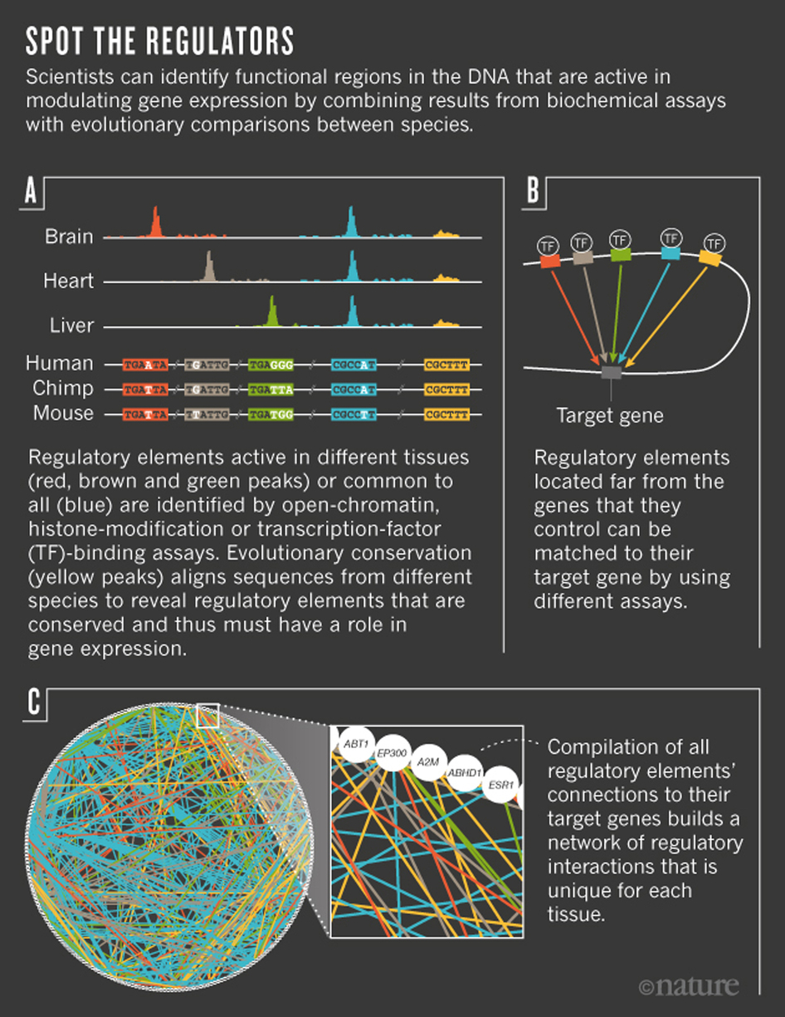
Complex system of gene regulation

Slide 4
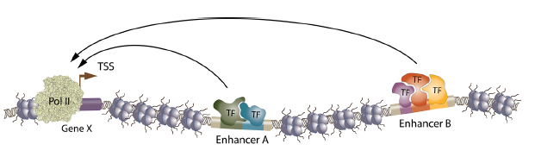
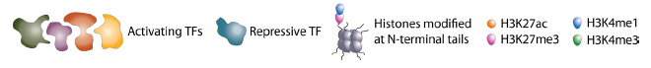
Enhancer activity
Enhancer functions via the cooperative binding of multiple proteins less than one nucleosome length, so that they overcome the energetic barrier of nucleosome eviction (like hands on the zipper).
Enhancer activity is determined by epigenome stages, such as being devoid of nucleosomes, which is often recognized by histone markers of accessible chromatin, such as H3K4me1 and H3K27ac.

Slide 5
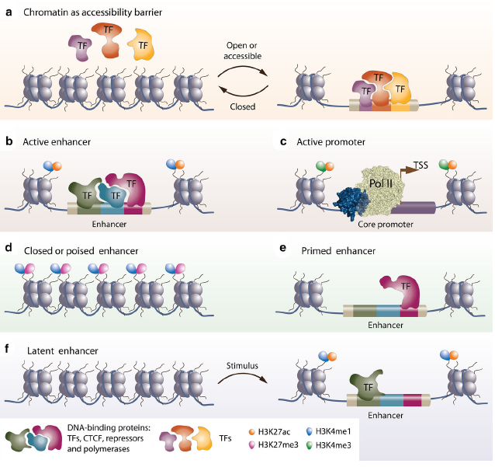
Chromatin accessibility and histone marks to define enhancer activity

Slide 6
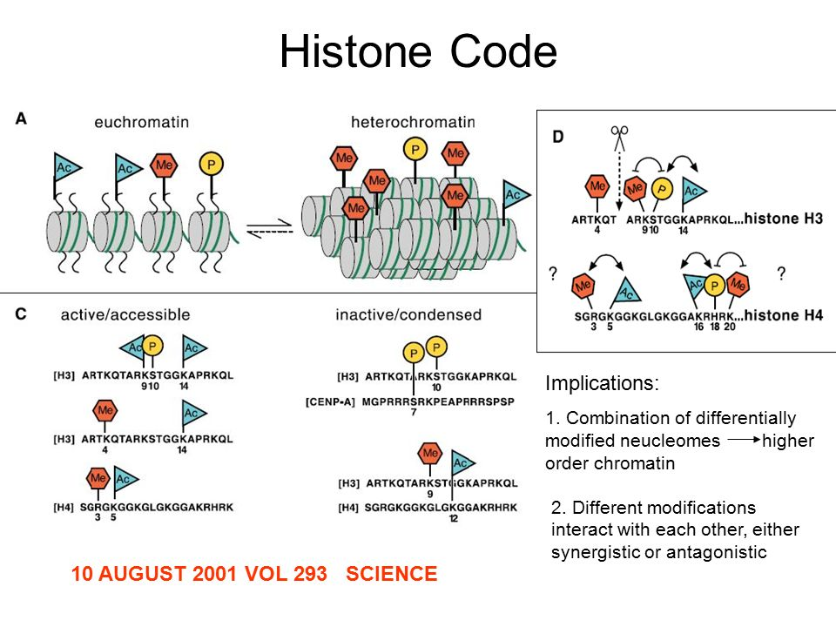
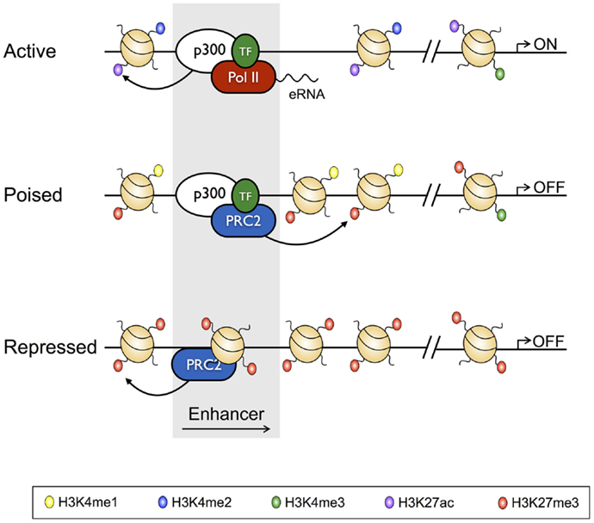

Slide 7
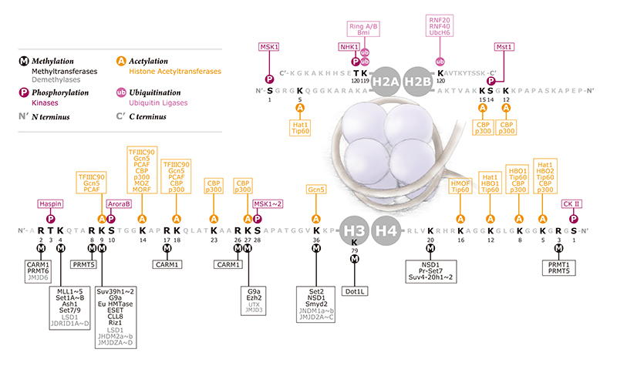
Complex histone code
The enzymes responsible for histone modifications (“writers”) are often highly residue-specific.

Slide 8
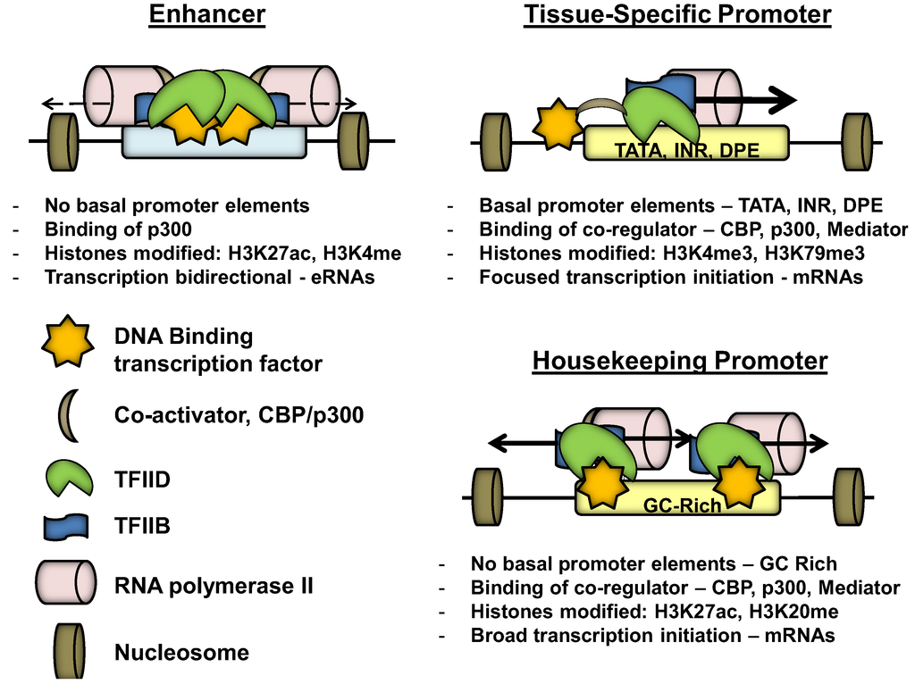
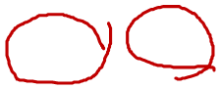
Enhancer protein

Slide 9
What histone codes for defining active enhancer?: Can we use histone codes to define active enhancer?

Slide 10
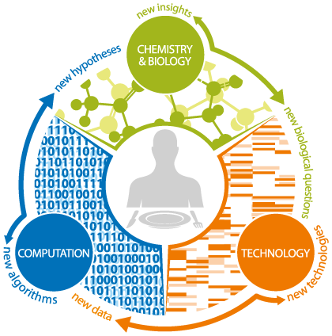
Any questions?

Slide 11
missing value가 없는 complete set을 구하는 것 보다 강의에서 설명해주신 방법을 이용해 ratio를 보정한 information gain으로 바꿔 의사결정tree를 만드는 것이 더 좋다고 말씀하셨습니다.
그렇다면 만약 missing value가 과반수 정도 가까이 된다면, 그때도 값을 0으로 주어서 계산했던 방법을 이용하는 것이 더 이득이 되는지 궁금합니다.
missing value를 가진 sample이 많을 때 그것들을 모두 deletion하는 방법을 사용한다면 중요한 정보를 가진 sample을 잃을 수도 있습니다.
그러나 찾아보니 상황에 따라 missing value가 많은 feature를 제거하기도 한다고 하네요.
말씀하신 경우엔 deletion하거나 다른 결측값 처리 방법을 사용할 수 있을 것 같습니다.
missing value를 처리하는 방법은 그 결측치의 종류에 따라 적절하게 적용하는 것이 중요한 것 같습니다.
결측치 종류는 3가지로 분류됩니다. 변수 상에서 발생한 결측치가 다른 변수와 아무 상관이 없는 완전 무작위 결측(MCAR : Missing completely at random)은 보통 제거하거나 대규모 데이터 셋에서 단순 무작위 표본추출을 통해 data set을 만드는 방법을 이용한다고 합니다.
다음으로, 누락된 자료가 특정 변수와 관련되었지만 그 변수의 결과와는 상관이 없는 무작위 결측(MAR : Missing at random), 누락된 값이 다른 변수와 연관이 있는 비 무작위 결측(MNAR : Missing at not random)이 있습니다.
missing value의 비율에 따라 더 좋은 절대적인 방법이 있다기 보다는, 결측값의 종류를 파악한 후에 제거, 대체, 유추, 채우기 등 적절한 방법을 적용하면 좋을 것 같다고 생각했습니다!

Slide 12
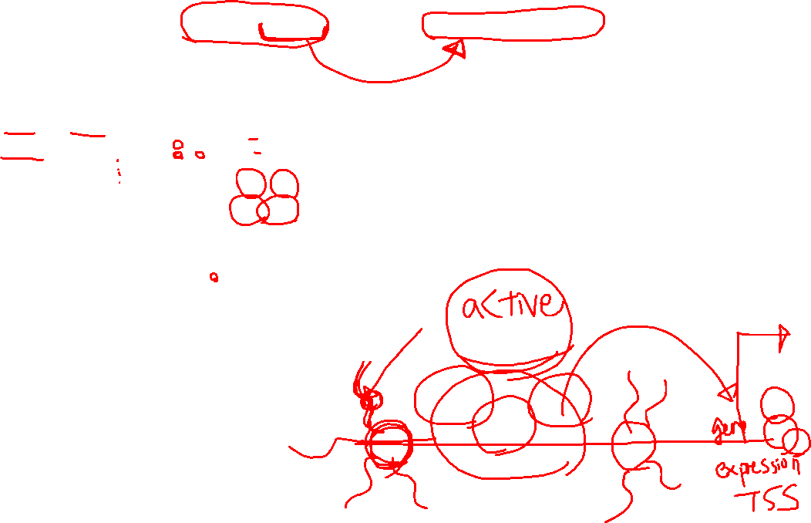
Can we use histone codes to define active enhancer?

Slide 13

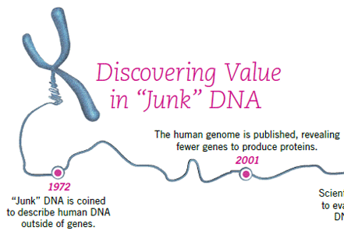
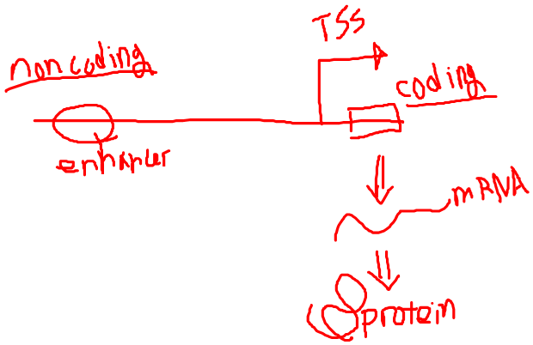
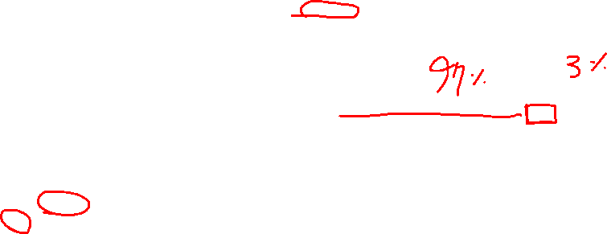
Noncoding DNA = junk?

Slide 14
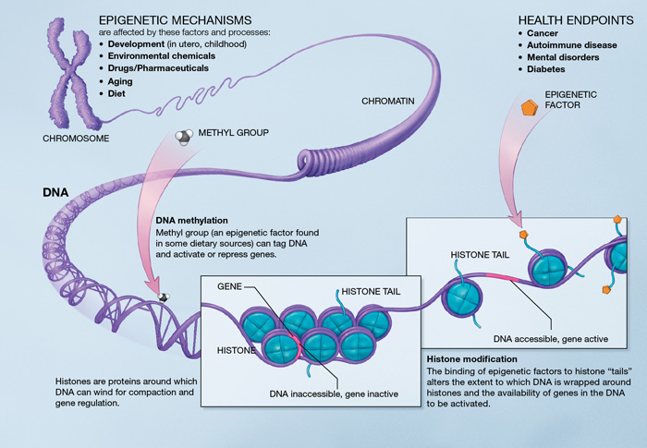
Epigenomics

Slide 15
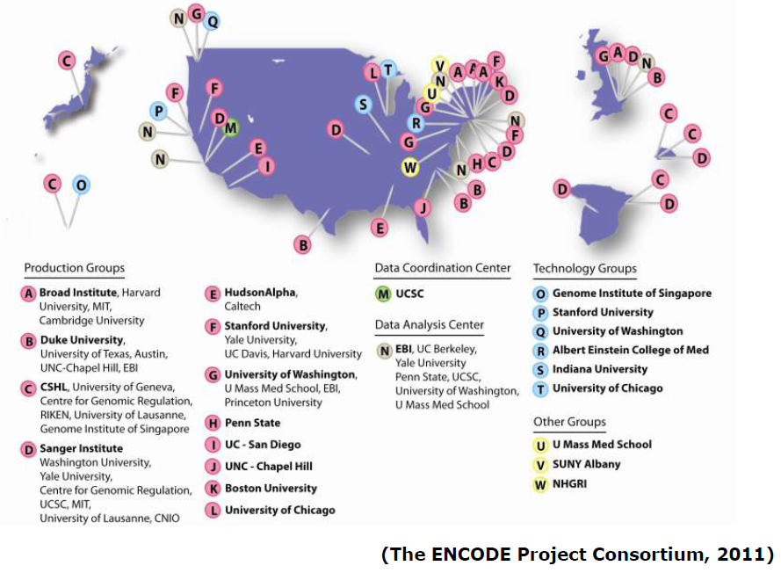
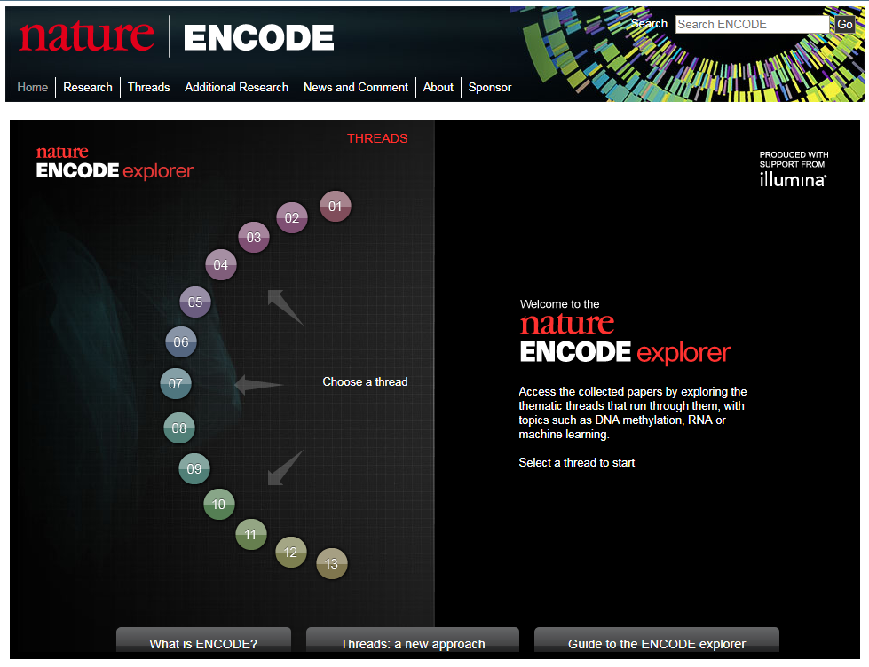
ENCyclopedia Of DNA Elements (ENCODE) project
~ 550 Consortium publications
~1750 community publications using ENCODE data
http://www.nature.com/encode/

Slide 16
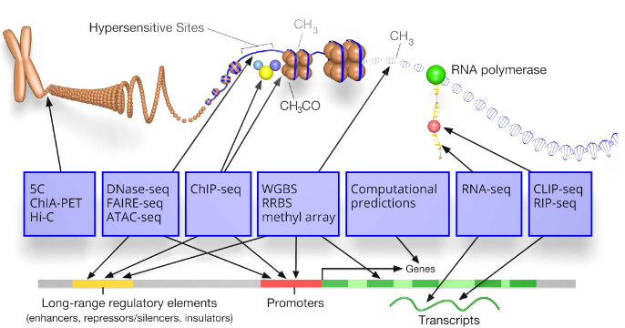
Experiments to analyze the function of DNA elements

Slide 17
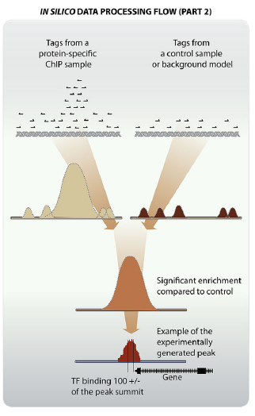
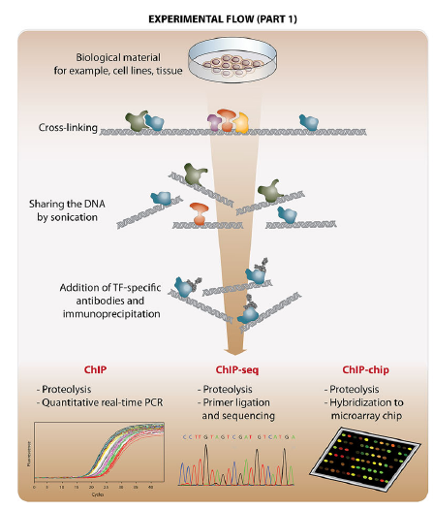
ChIP(Chromatin ImmunoPrecipitation)-Seq

Slide 18
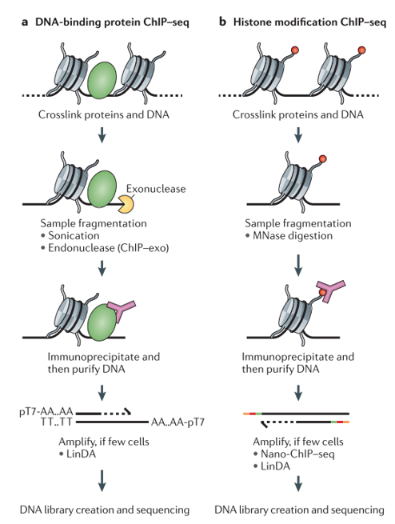
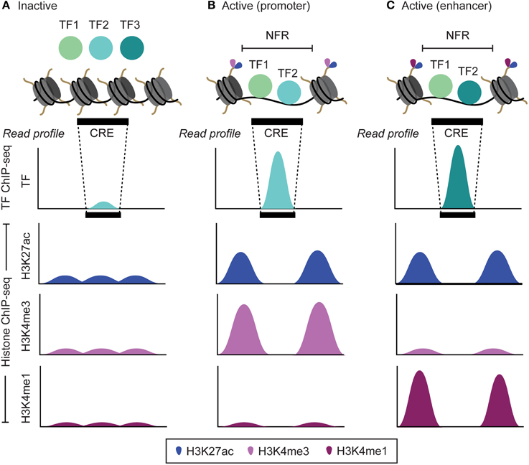
TF and histone ChIP-seq

Slide 19
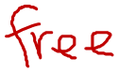
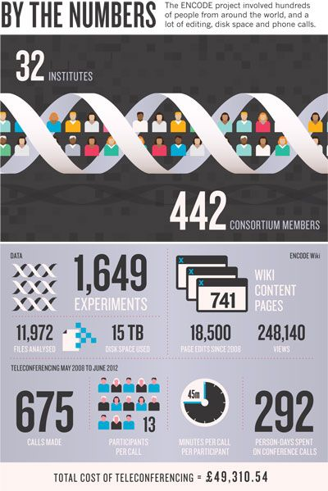
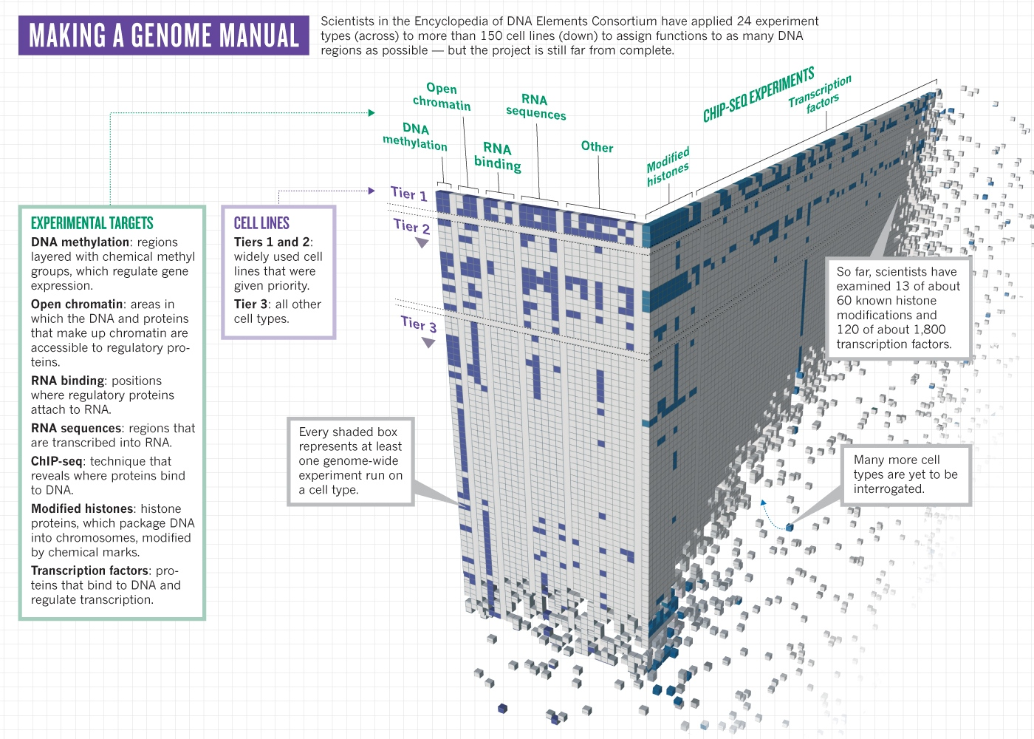
ENCODE data = “public” “big” data

Slide 20
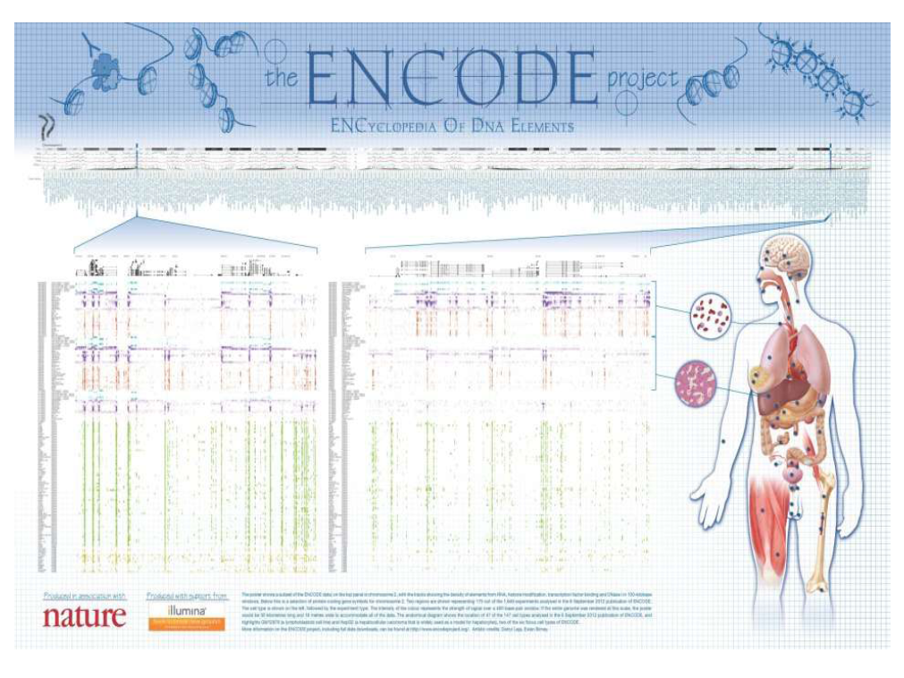
Epigenome map

Slide 21
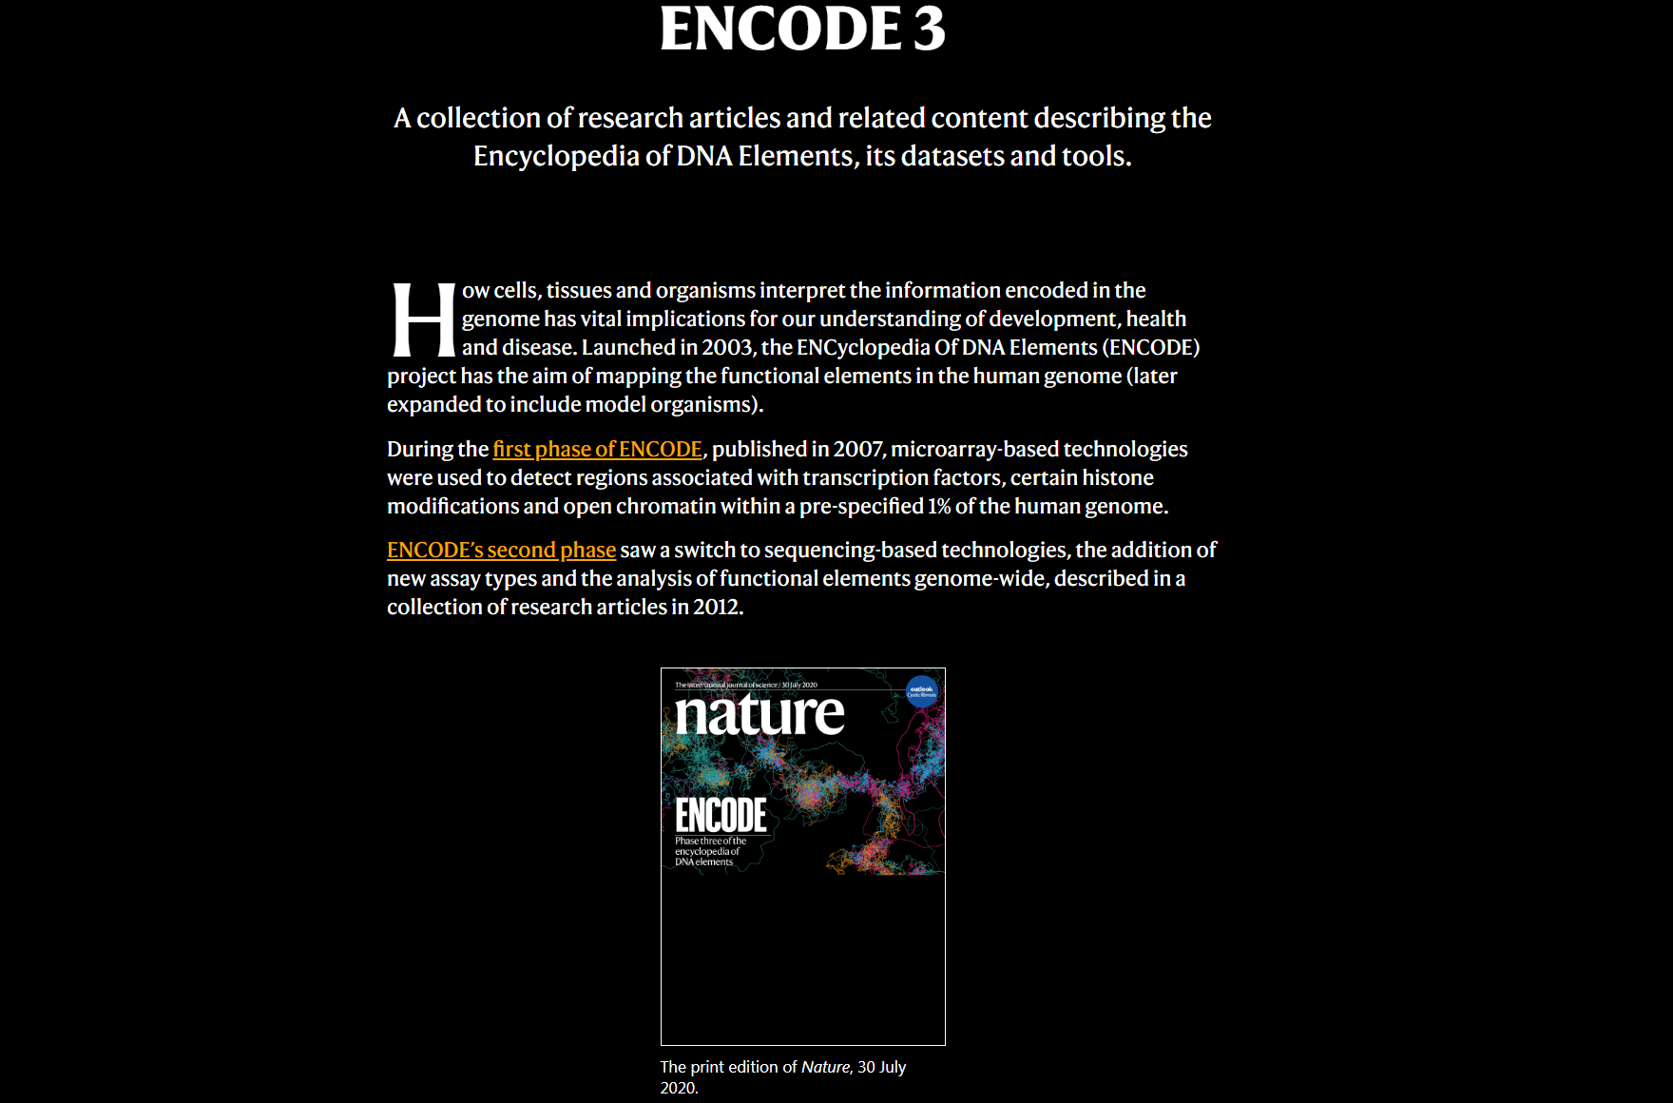
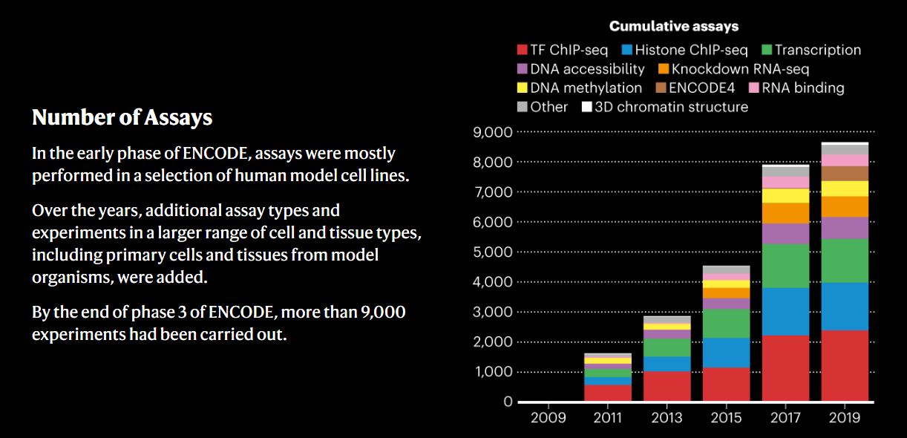
(2020. 7)

Slide 22
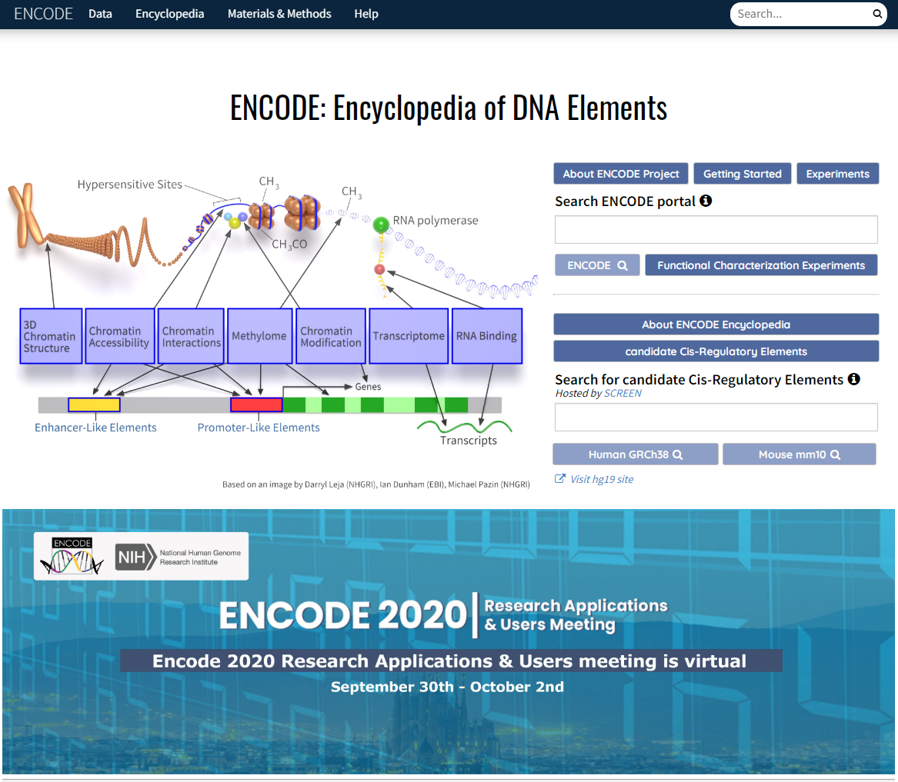
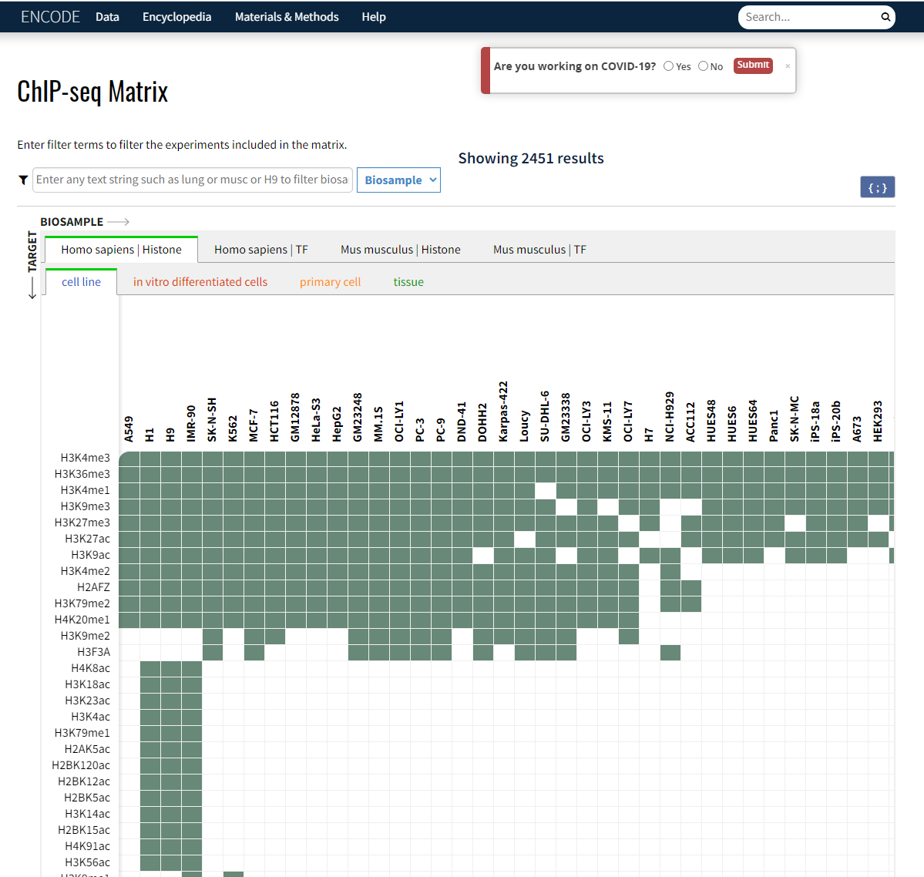
ENCODE Portal (https://www.encodeproject.org/)

Slide 23
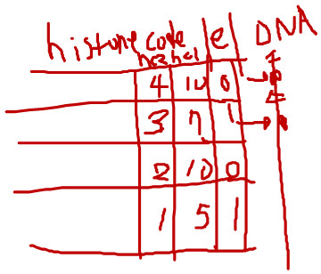
Can we use histone codes to define active enhancer?
#ENCODE data 사용
#세포주 하나 선택하여 (혹은 유사 세포주 두개 사용) p300 ChIP-seq data로 active enhancer (1) 생성
#PRC2 or HP1 ChIP-seq data로 repressed enhancer (0) 생성
#해당 enhancer 위치에 각종 histone ChIP-seq data를 intersect bed하여 signal mapping
#각 위치 별 histone ChIP-seq signal 을 random forest 하여
#결과 해석:
active enhancer prediction에 가장 큰 기여를 한 histone mark는?
closest bed하여 주변 유전자 pathway 분석 후 해당 세포주와 관련된 기능들이 mapping 되는지? (실습 자료 참조)

Slide 24
Any questions?

Slide 25
missing value가 없는 complete set을 구하는 것 보다 강의에서 설명해주신 방법을 이용해 ratio를 보정한 information gain으로 바꿔 의사결정tree를 만드는 것이 더 좋다고 말씀하셨습니다.
그렇다면 만약 missing value가 과반수 정도 가까이 된다면, 그때도 값을 0으로 주어서 계산했던 방법을 이용하는 것이 더 이득이 되는지 궁금합니다.
missing value를 가진 sample이 많을 때 그것들을 모두 deletion하는 방법을 사용한다면 중요한 정보를 가진 sample을 잃을 수도 있습니다.
그러나 찾아보니 상황에 따라 missing value가 많은 feature를 제거하기도 한다고 하네요.
말씀하신 경우엔 deletion하거나 다른 결측값 처리 방법을 사용할 수 있을 것 같습니다.
missing value를 처리하는 방법은 그 결측치의 종류에 따라 적절하게 적용하는 것이 중요한 것 같습니다.
결측치 종류는 3가지로 분류됩니다. 변수 상에서 발생한 결측치가 다른 변수와 아무 상관이 없는 완전 무작위 결측(MCAR : Missing completely at random)은 보통 제거하거나 대규모 데이터 셋에서 단순 무작위 표본추출을 통해 data set을 만드는 방법을 이용한다고 합니다.
다음으로, 누락된 자료가 특정 변수와 관련되었지만 그 변수의 결과와는 상관이 없는 무작위 결측(MAR : Missing at random), 누락된 값이 다른 변수와 연관이 있는 비 무작위 결측(MNAR : Missing at not random)이 있습니다.
missing value의 비율에 따라 더 좋은 절대적인 방법이 있다기 보다는, 결측값의 종류를 파악한 후에 제거, 대체, 유추, 채우기 등 적절한 방법을 적용하면 좋을 것 같다고 생각했습니다!

